Slide 1
A spektrum, a sávszélesség és az átviteli kapacitás kapcsolata
Írta: Boholy Bálint

Slide 2
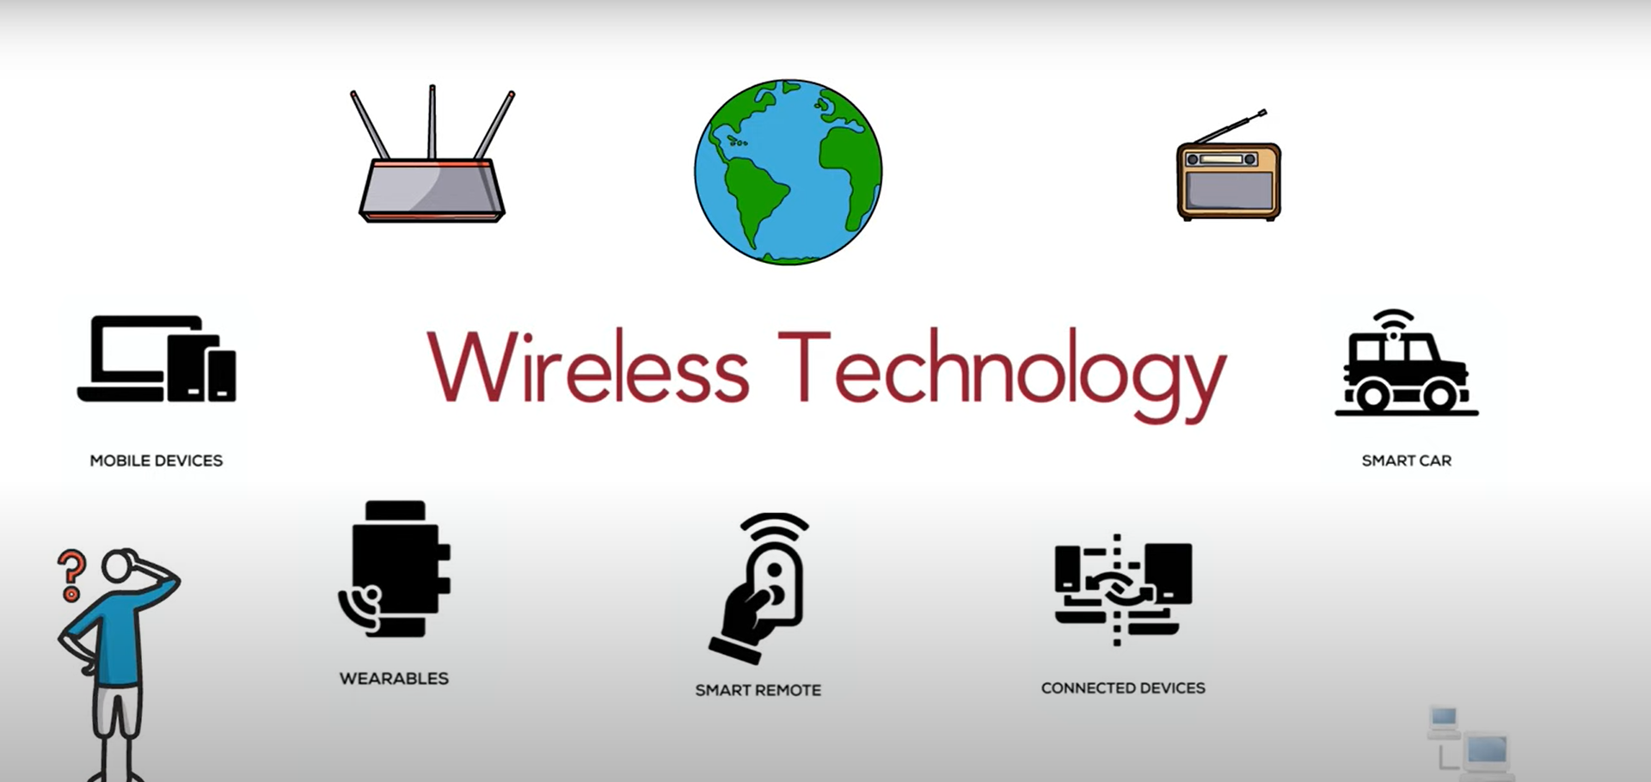

Slide 3
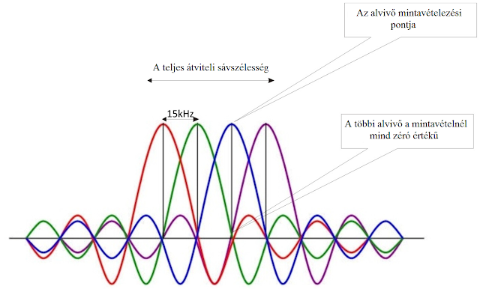
sávszélesség

Slide 4
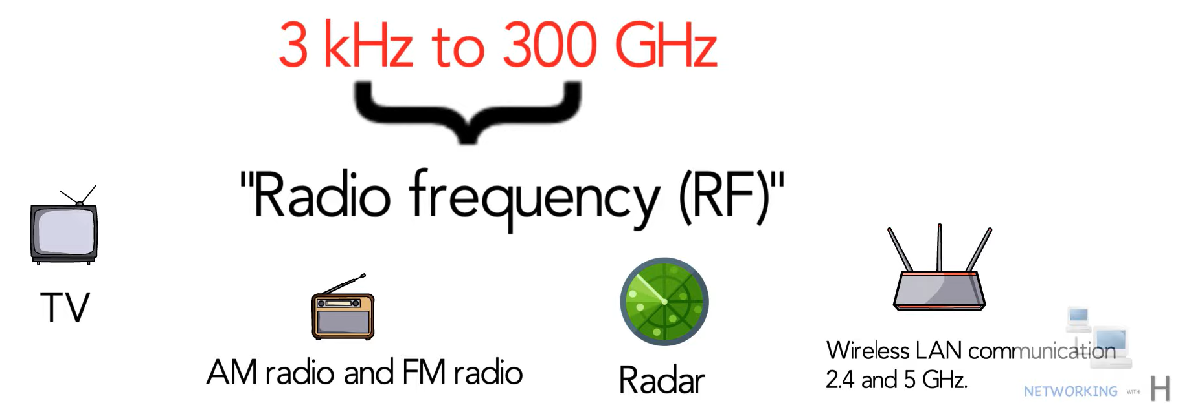
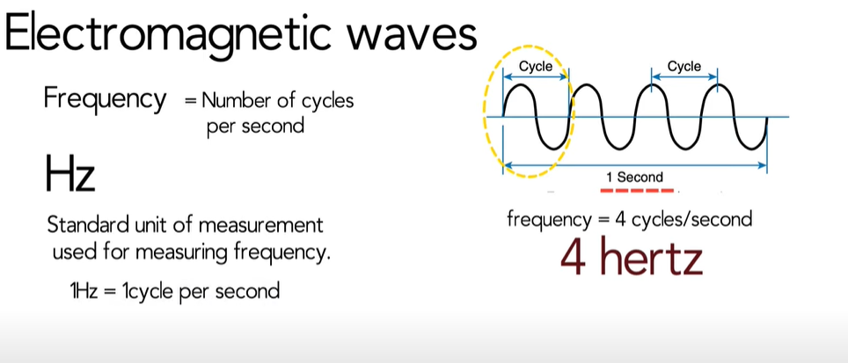

Slide 5
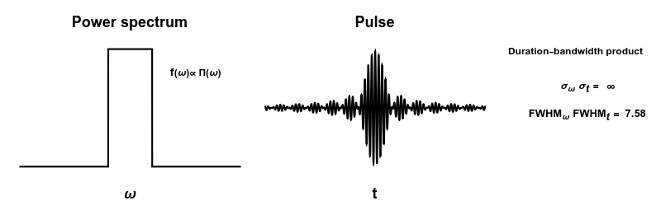
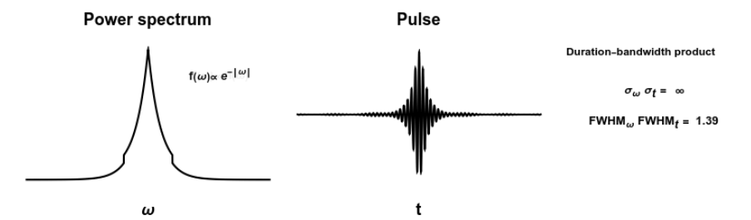
.
Jel erősség
Jel

Slide 6
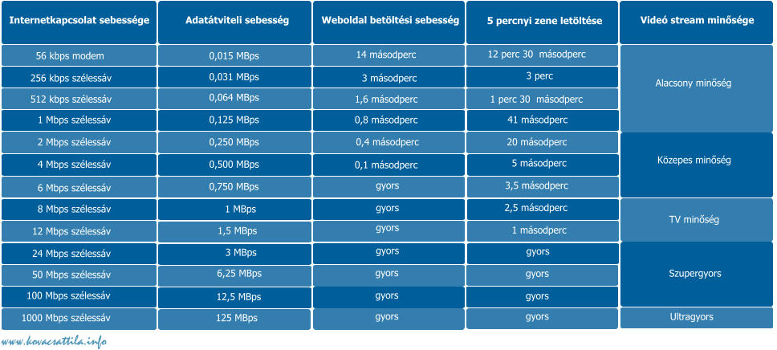

Slide 7
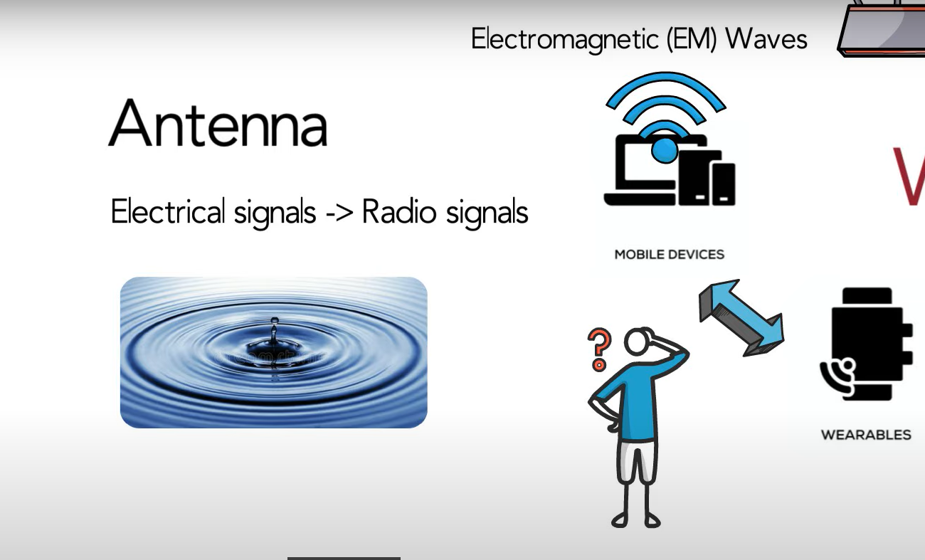

Slide 8
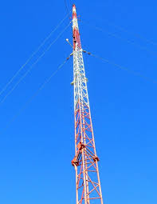

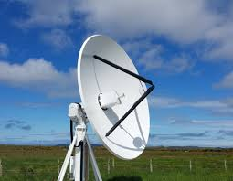
ANtenna

Slide 9
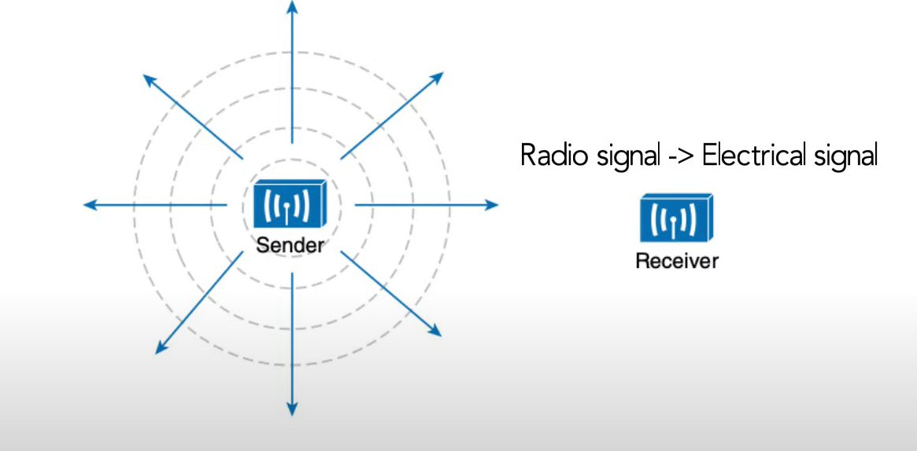

Slide 10
A sávszélesség, a frekvencia és a spektrum kapcsolata
Frekvencia:
A frekvencia egy hullám egy másodperc alatt bekövetkező teljes ciklusainak számát jelenti. Hertzben (Hz) mérik, és közvetlenül összefügg az adatátvitel sebességével. Minél nagyobb a frekvencia, annál nagyobb az adatátviteli kapacitás.
Spektrum:
A spektrum a maga részéről a jel továbbítására használt frekvenciatartományra utal. Az elektronikában különböző frekvenciasávokra vagy tartományokra osztják, például rádióspektrumra, mikrohullámú spektrumra stb.

Slide 11
Összefüggés
A sávszélesség szorosan összefügg a frekvenciával és a spektrummal. Minél nagyobb a sávszélesség, annál nagyobb az adatátvitel képessége egy jelen keresztül. Például egy nagy sebességű internetes hálózaton bőséges sávszélességre van szükség a nagy mennyiségű adat gyors és hatékony átviteléhez.

